Slide 1

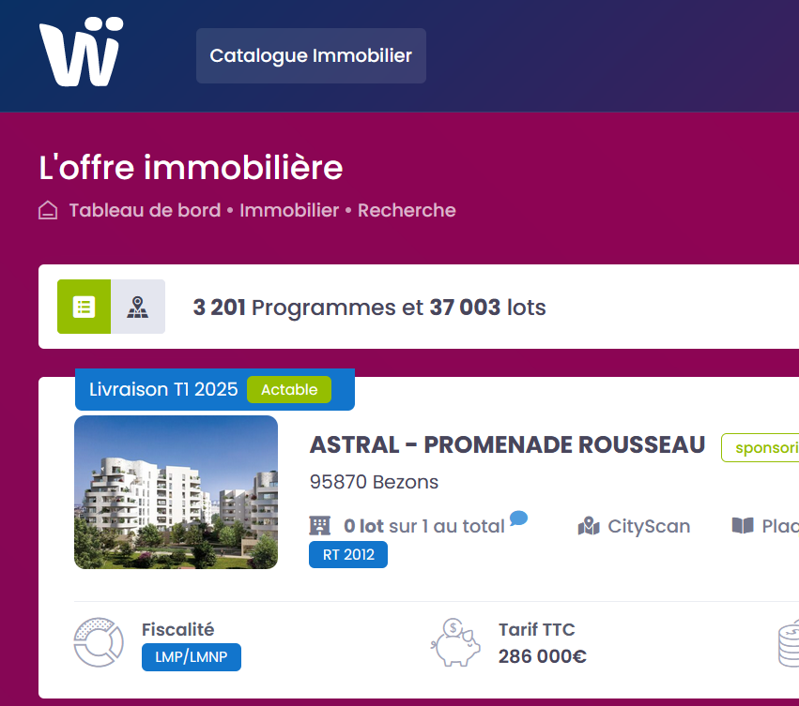
Wisio
Recommandation CSF Patrimoine

Slide 2
Objectifs
Wisio et la Connexion
Identification du programme dans l’application Wisio
Saisir la recommandations CSF Patrimoine et le suivi.
Les infos pratiques pour optimiser le circuit

Slide 3
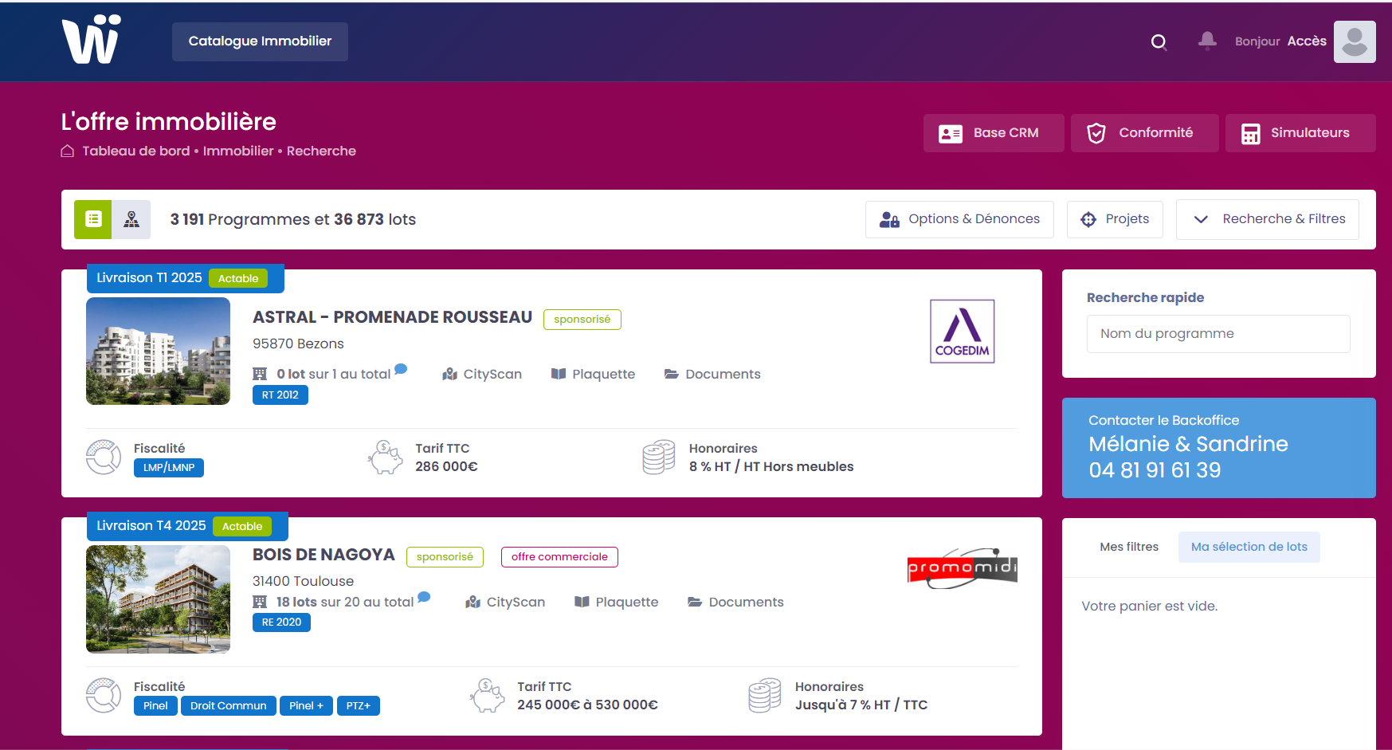
Wisio GO
La Connexion à la plateforme
Dès lundi 15, vous pourrez accéder à la plateforme de logement Neuf WISIO
Lien accès à la plateforme Wisio : https://office.wizio.fr
Email unique : acces.csf@csf.asso.fr
Mot de passe unique : kiqure27nu

Slide 4
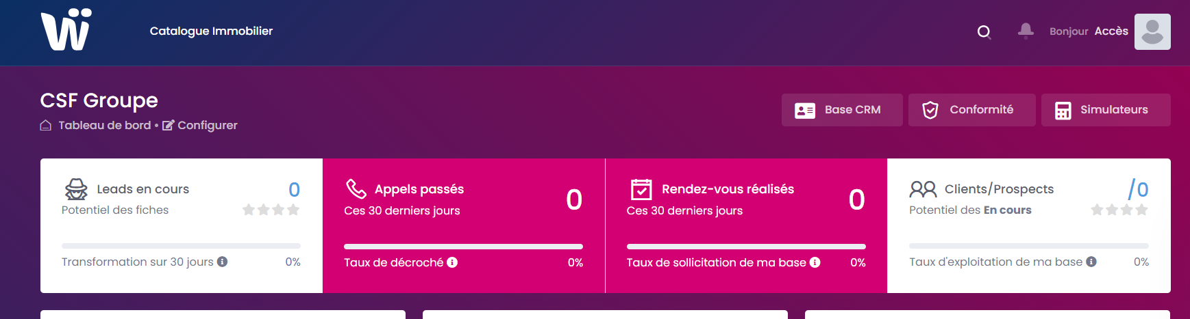
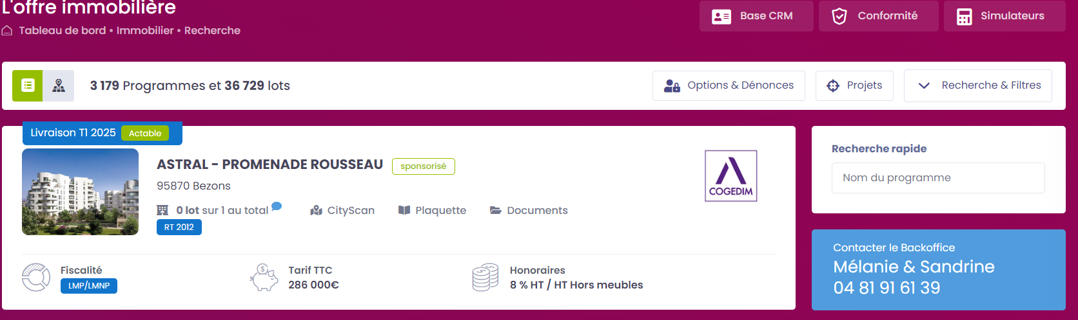
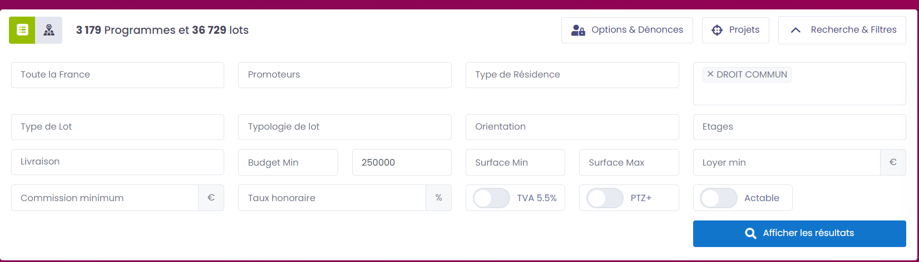
WISIO : La recherche
Etape 1 : Cliquer sur le bouton : Catalogue Immobilier (En haut à gauche de l’écran)
Etape 2 : Cliquer sur le bouton : Recherche rapide
Etape 3 : Les champs de recherche s’affichent. Les recherches peuvent se faire par ville/par région etc.. Il est important de ne pas se restreindre au niveau des filtres. Le point important à retenir c’est la sélection du dispositif « droit commun » puis afficher les résultats

Slide 5
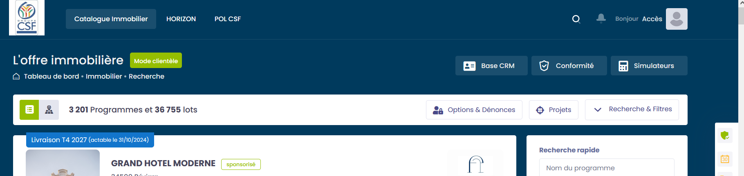
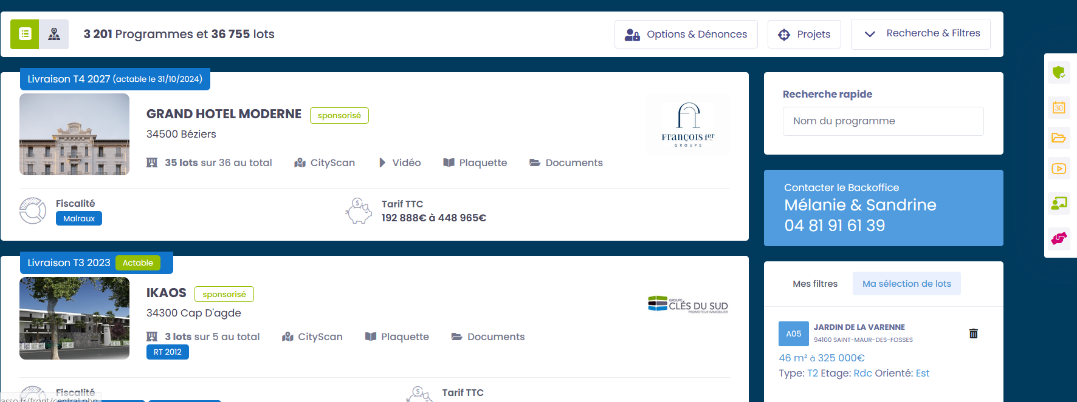
WISIO : La recherche
Accès Horizon : Vous pouvez accéder depuis Wisio à Horizon, vous devez au préalable installer Wisio avec le navigateur firefox
Accès Mode Clientele : Vous pouvez accéder au mode « clientèle en cliquant sur le picto vert
Contact : Vous ne devez pas contacter Mélanie et Sandrine. Seuls Nora et Hassan peuvent les contacter. Si vous avez une question sur l’avancement de votre dossier contacter Nora ou Hassan.

Slide 6
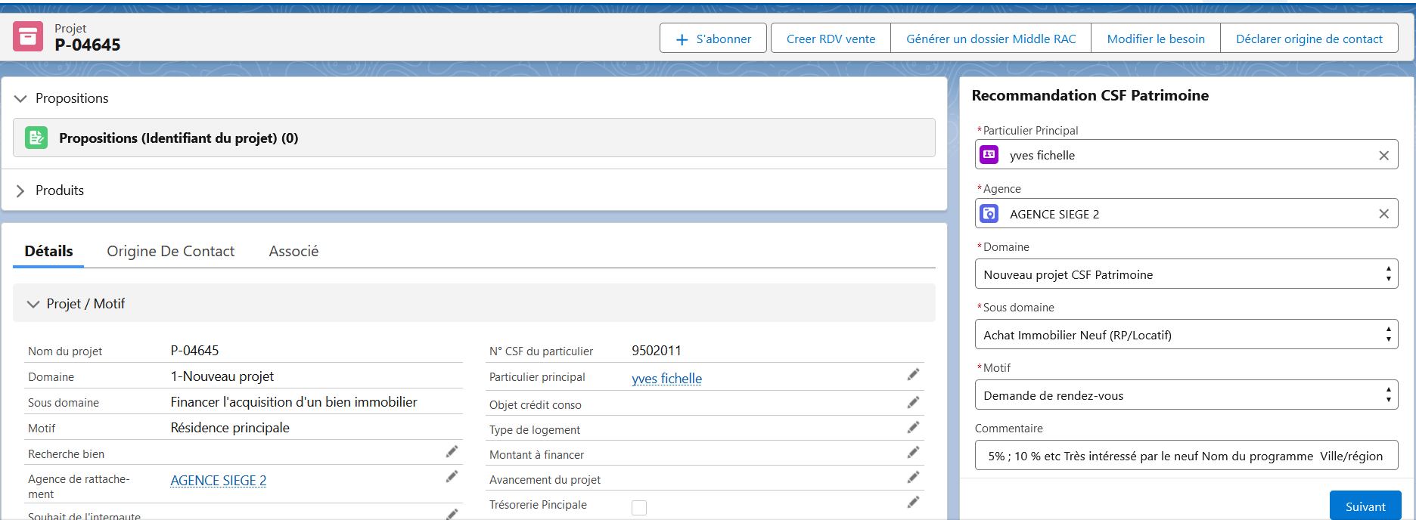
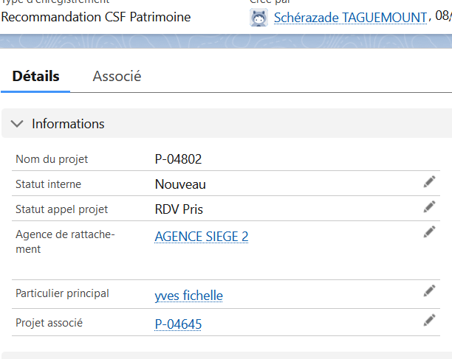
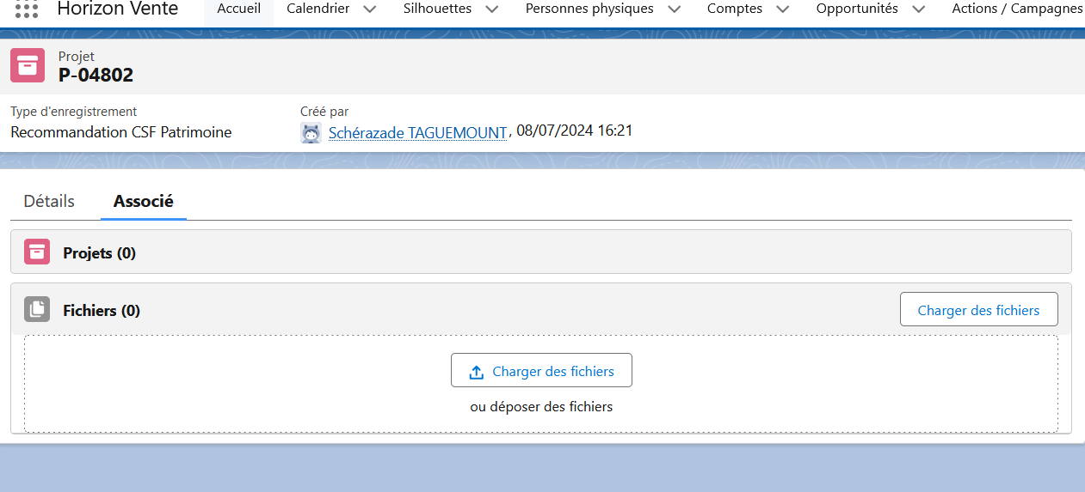
PROCESSUS SIMPLIFIÉ Conseiller réseau
Depuis Horizon
La zone Commentaire
Processus avant et pendant le RDV
Zone commentaire : Infos à renseigner
Nom du programme (Wisio)
Ville/région
Capacité : Montant Max
Marge MT : +5% ; 10 %..
Très intéressé par le neuf
.
Le conseiller réseau
Créer
La recommandation depuis le projet initial
Le conseiller réseau
Renseigne les infos dans la zone commentaire
Statut appel projet
Pièce justificative (Simulation)
Le conseiller réseau
Joint la simulation dans Horizon lors de la création de la reco.mmandation
Sur l’onglet associé du projet reco
Charger votre simulation
Le conseiller réseau
Planifie le RDV sur l’agenda du conseiller CSF Patrimoine
Le conseiller réseau
Confirme le RDV (Bouton Horizon)
Le conseiller réseau
Bascule le statut appel projet à « RDV Pris »)
Si contact CHAUD sur programme précis, informer NORA/HASSAN par teams pour optionner au plus vite

Slide 7
PROCESSUS SIMPLIFIÉ Conseiller CSF Patrimoine
Depuis Horizon
Processus avant, pendant le RDV et tout au long du processus de vente
Le conseiller CSF Patrimoine
Le conseiller réseau
Acquitte le RDV
Complète les infos dans la zone commentaire (ex. HO/Proposition en cours sur programme etc..)
Si proposition refusée/abandonnée
Si proposition enclenchée
Si proposition validée par le prospect
Bascule le statut du projet « Perdu »
Bascule le statut du projet « En attente »
Bascule le statut du projet « Gagné »
Envoie d’un mail à l’adht copie conseiller/DA (en PJ tous les docs)
Envoie d’un mail au conseiller/DA pour l’informer de la validation de la vente (PJ contrat de réservation pour recherche/mise en place financement
Enclenche la recherche/mise en place du financement et informe le conseiller CSF Patrimoine de l’avancement
« Fin du processus

Slide 8
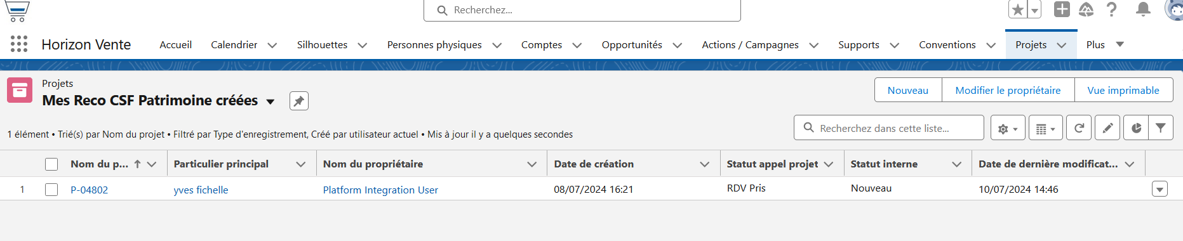
Suivi de vos recommandations
Depuis Horizon
Depuis votre vue de liste vous avez accès à vos recommandations et à l’évolution de leur statut.

Slide 9
Infos pratiques (Conseillers réseau)
Sur la planification du RDV :
Planifier le RDV sur une plage de disponibilité uniquement (Sur agenda du conseiller CSF Patrimoine)
Basculer le RDV à « RDV Pris »
Penser à confirmer le RDV depuis Horizon (l’adh recevra un mail avec toutes les infos)
Si contact CHAUD sur programme précis, informer NORA/HASSAN par teams pour optionner au plus vite
Sur la saisie de la recommandation :
La plateforme Wisio vous permet d’accéder à une « fourchette » de prix du secteur. Cela vous permet de voir en fonction de la capacité d’emprunt si un RDV peut-être planifié avec un conseiller CSF patrimoine.
Pensez à joindre la simulation lors de la création de la recommandation (Onglet associé du projet reco.)
Attention ! Certains programmes sont éligibles à la TVA à 5,5% néanmoins, le prix est Indiqué est sur la base d’une TVA à 20% (Une évolution est en cours)
Lors de l’échange avec l’adhérent :
Les conseillers doivent informer les adhérents d’attendre l’appel des conseillers de CSF patrimoine.
Attention, le nom des promoteurs est visible sur la plateforme, bien indiquer aux adhérents qu’ils ne doivent pas contacter directement le promoteur. Le risque est que les adhérents contactent bénéficient en direct de la vente.
Lors de la recherche sur la plateforme Wisio :
Le conseiller ne doit pas se limiter qu’aux offres de la plateforme. Les conseillers de CSF Patrimoines ont accès à d’autres promoteurs depuis d’autres plateformes. N’hésitez pas à les solliciter
Sur le déclenchement du commissionnement :
Le déclenchement du commissionnement est prévu à la signature de l’offre de prêt

